Slide 1
レムナントが しるべき ヨシュアき

Slide 2
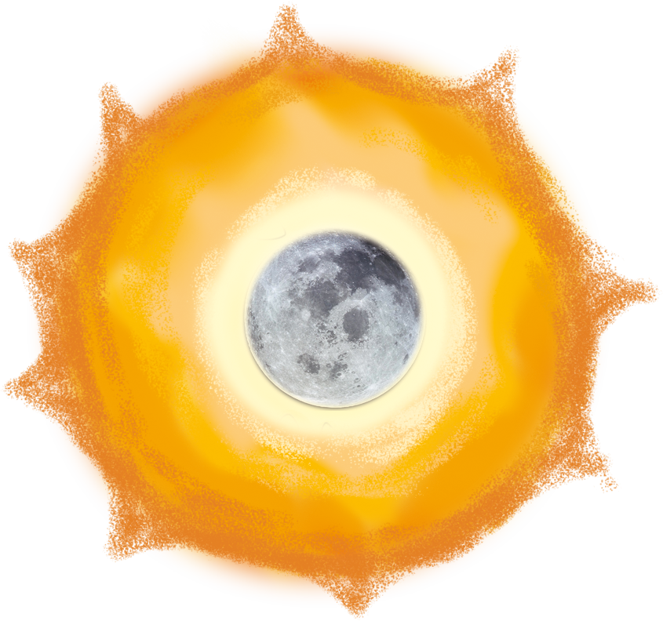
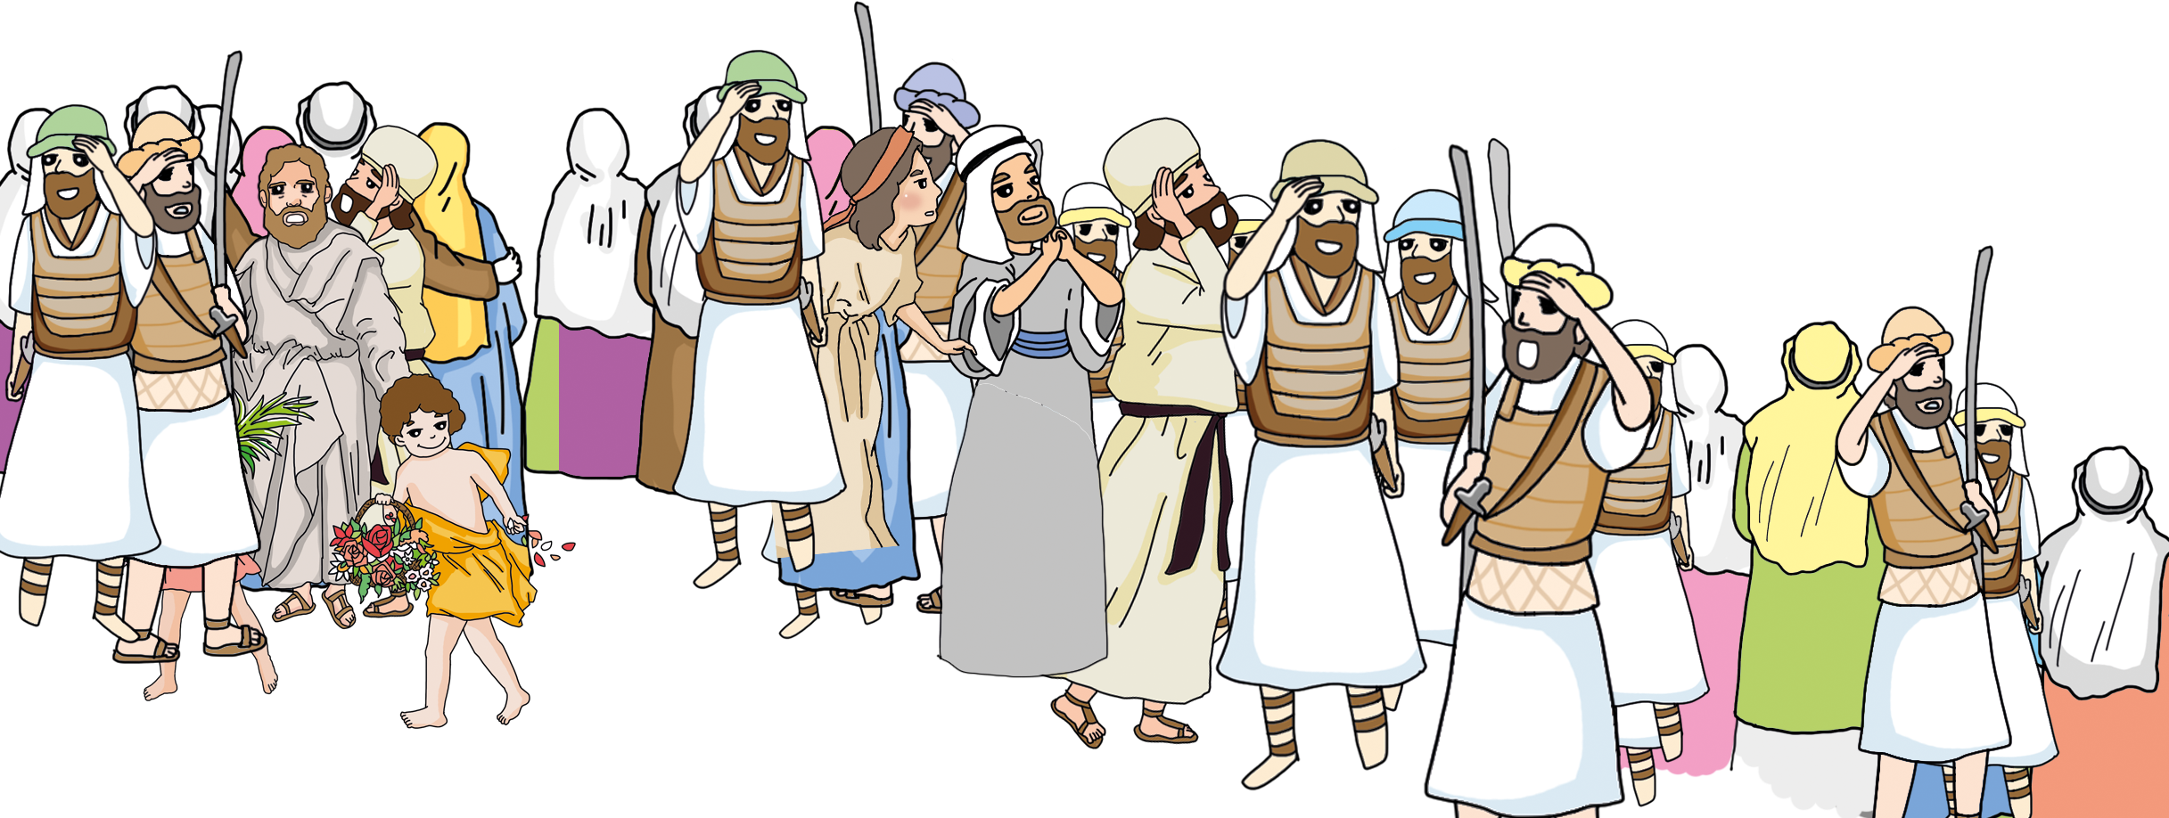
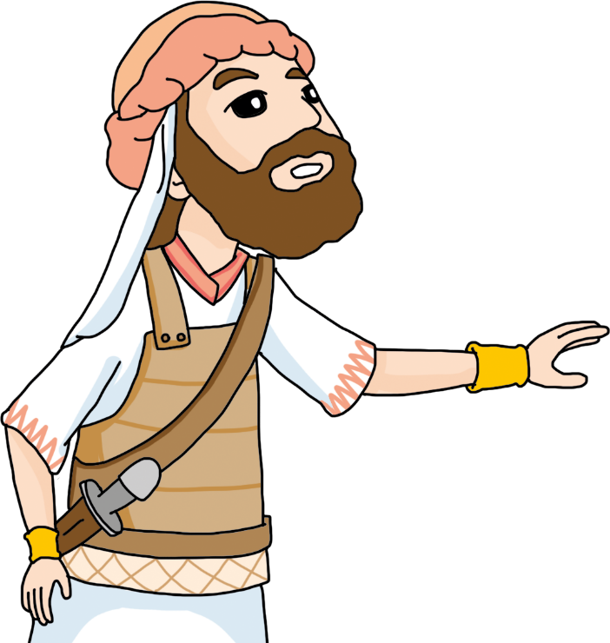
3
くうぜんぜつごの
こたえの しゅやく
か

Slide 3
ヨシュア 10:10、14
しゅが かれらを イスラエルの まえで
かきみだしたので、イスラエルは ギブオンで
かれらを はげしく うちころし、ベテ・ホロンの
のぼりざかを とおって かれらを おい、アゼカとマケダまで いって かれらを うった。(10)
しゅが ひとの こえを ききいれた このような
ひは、さきにも あとにも なかった。しゅが
イスラエルの ために たたかったからである。(14)

Slide 4
くうぜんぜつご?

Slide 5
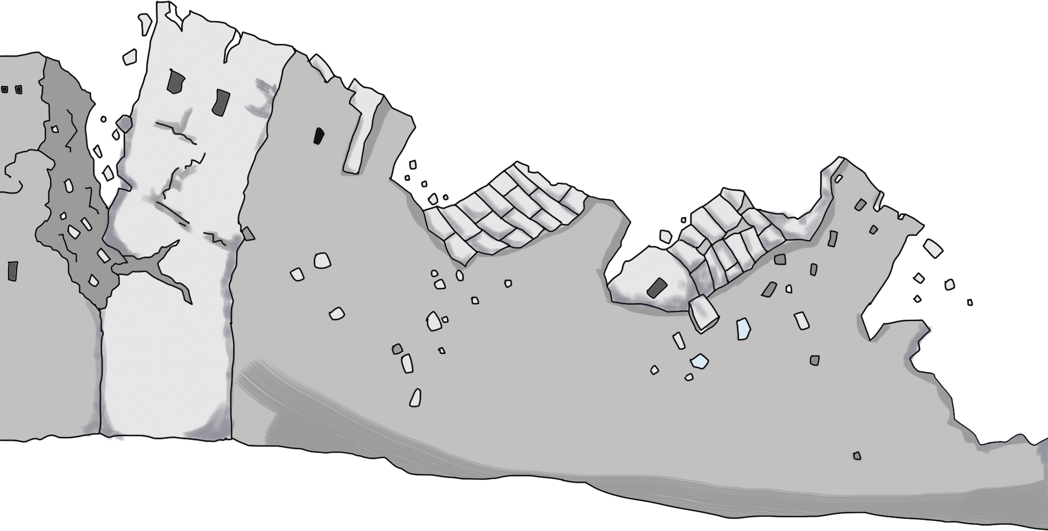
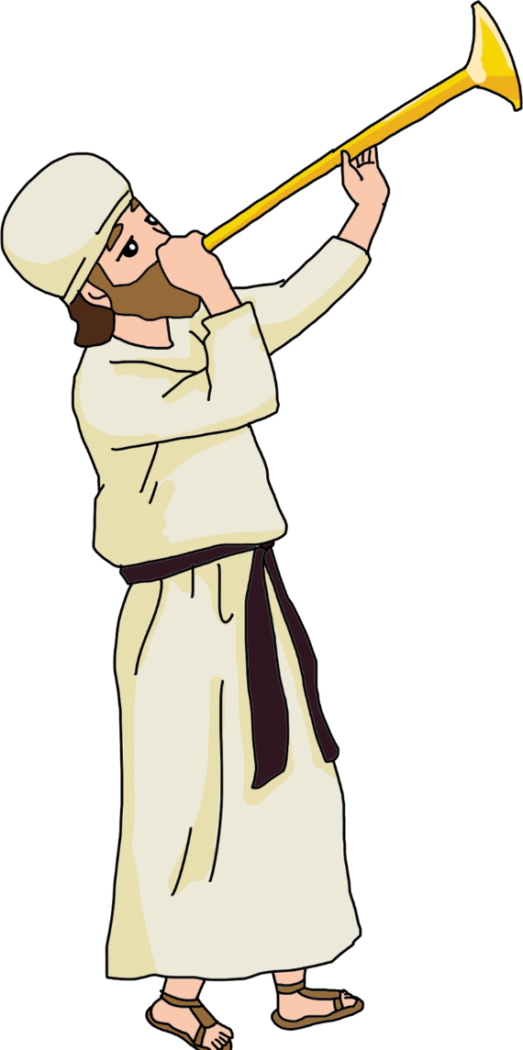
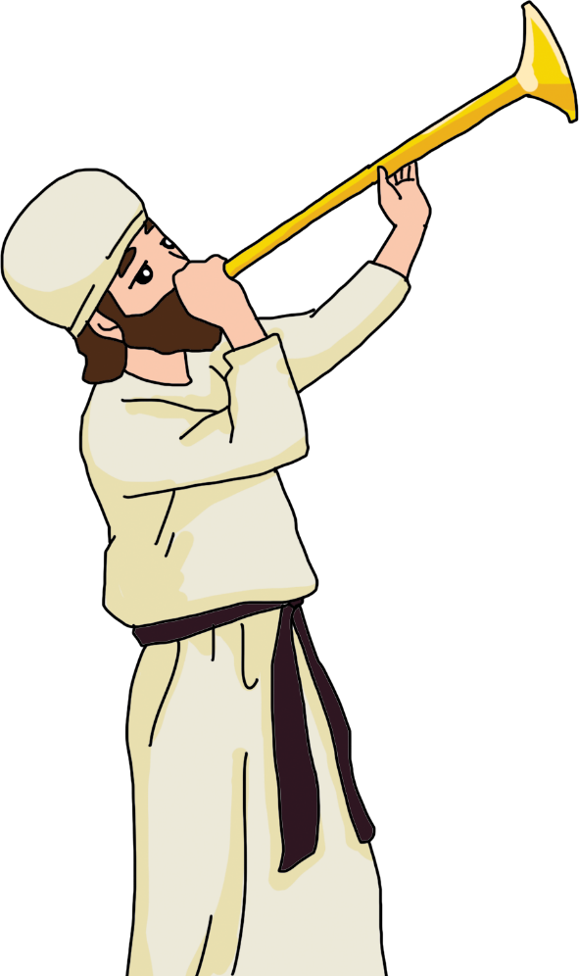
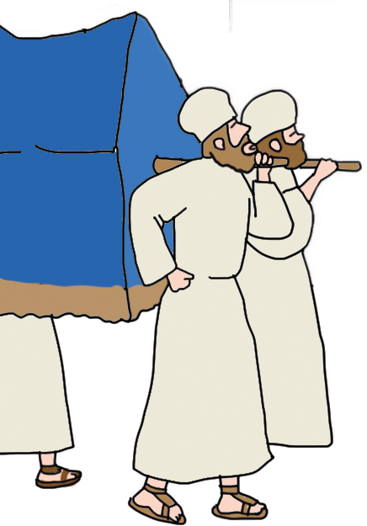
Notes:
そのまえのできごと

Slide 6
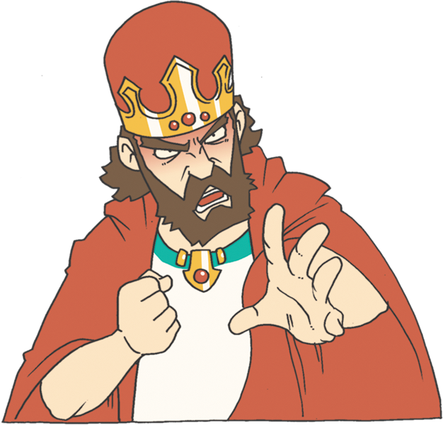
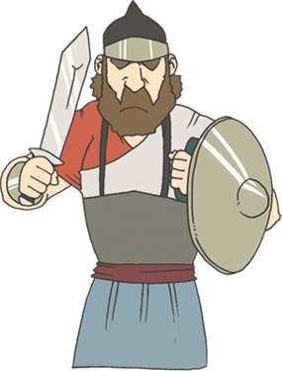
Notes:
5人の王の連合軍

Slide 7
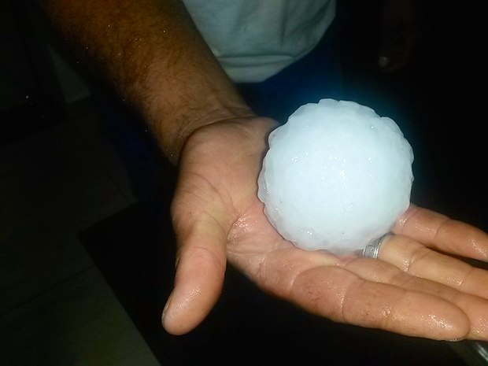
Notes:
ひょう

Slide 8
Notes:
太陽と月を止める奇跡

Slide 9
Notes:
11部族31人の王-自分たちの町を出て

Slide 10
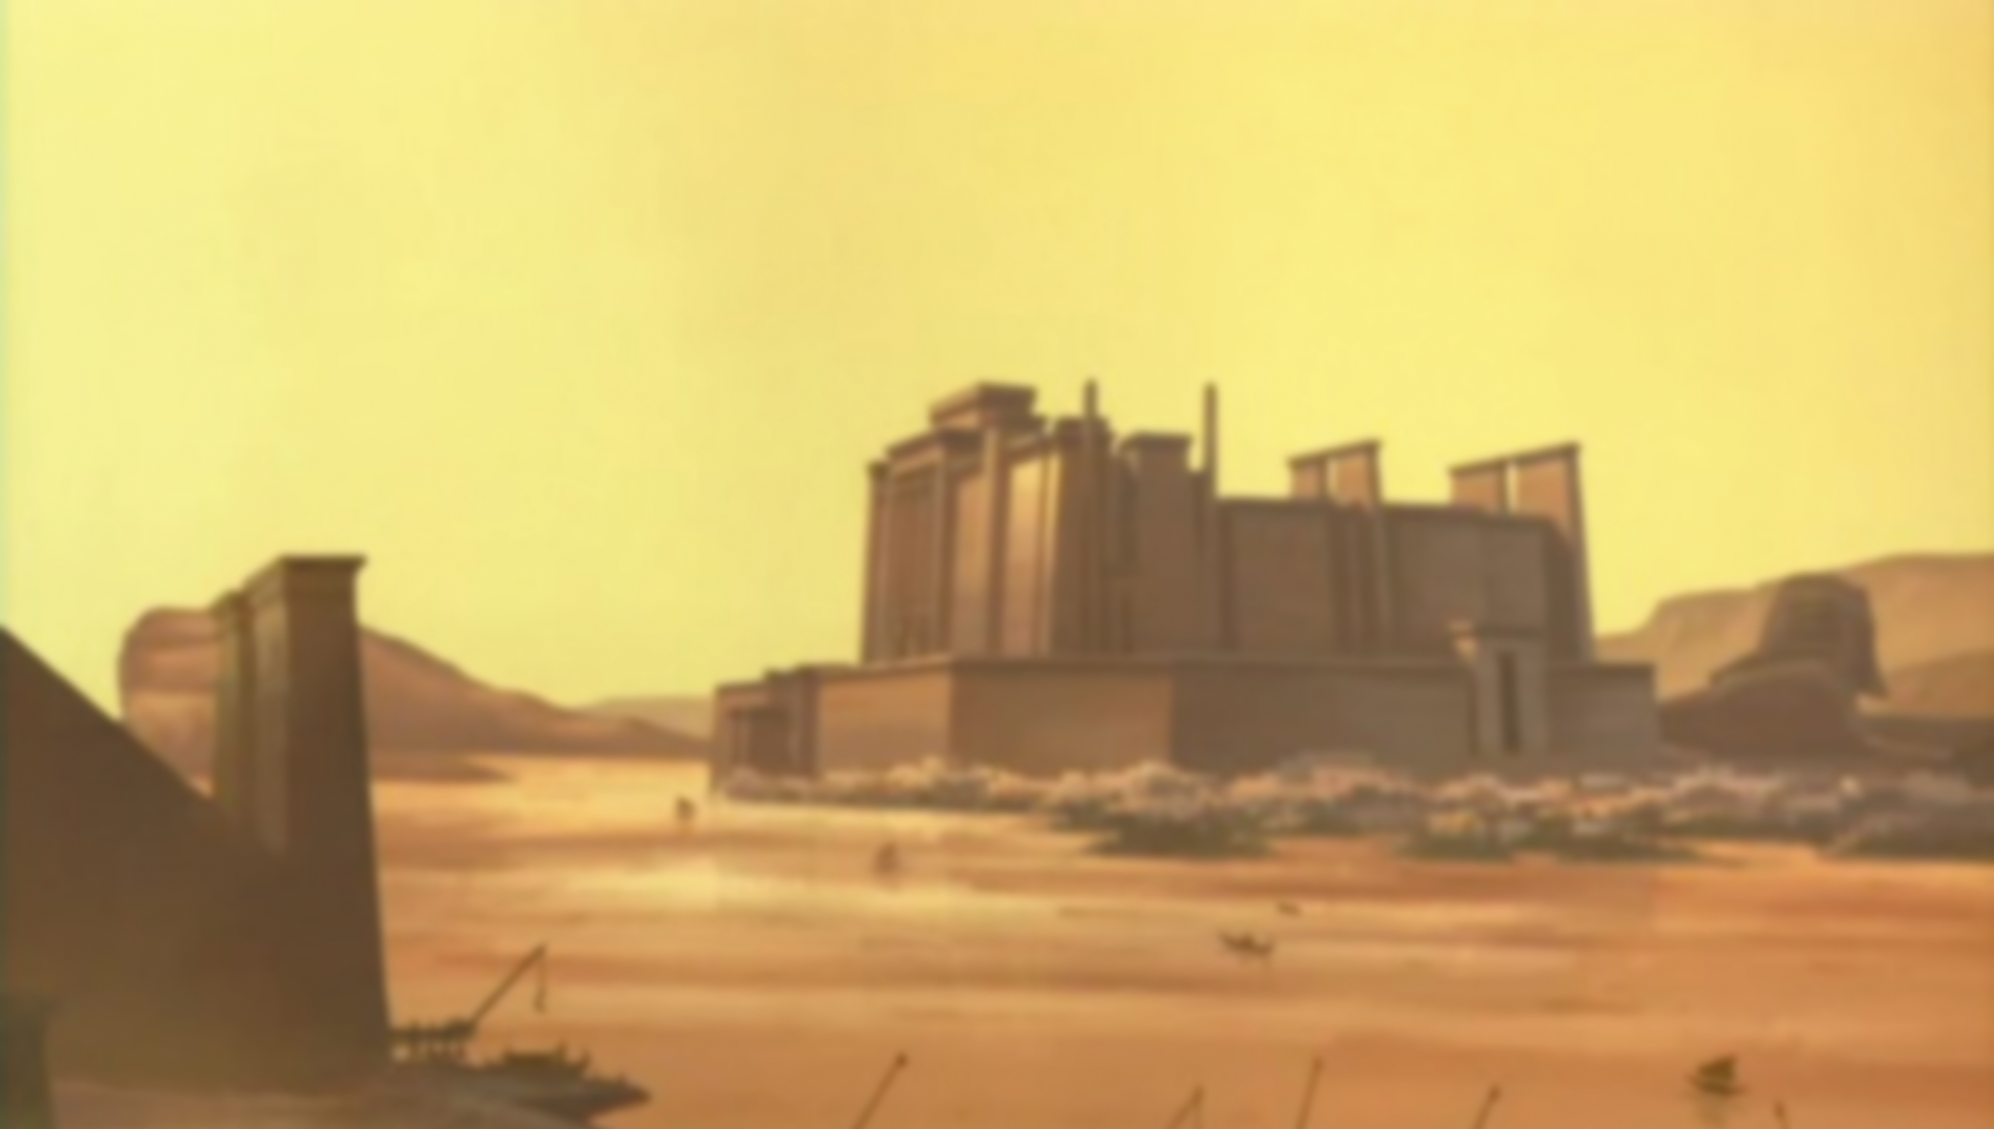
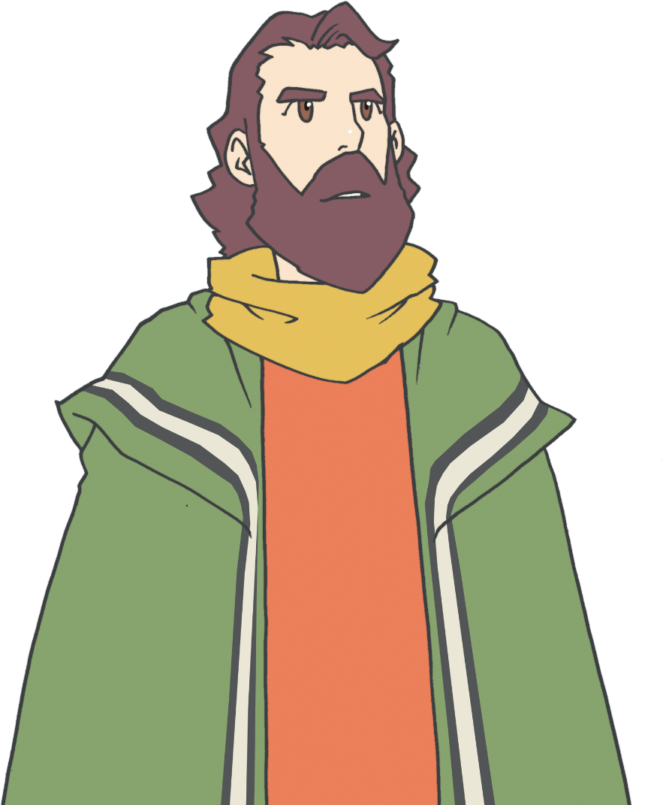
Notes:
ヨシュア-契約、モーセ-カナン
今でも空前絶後の答えを?

Slide 11
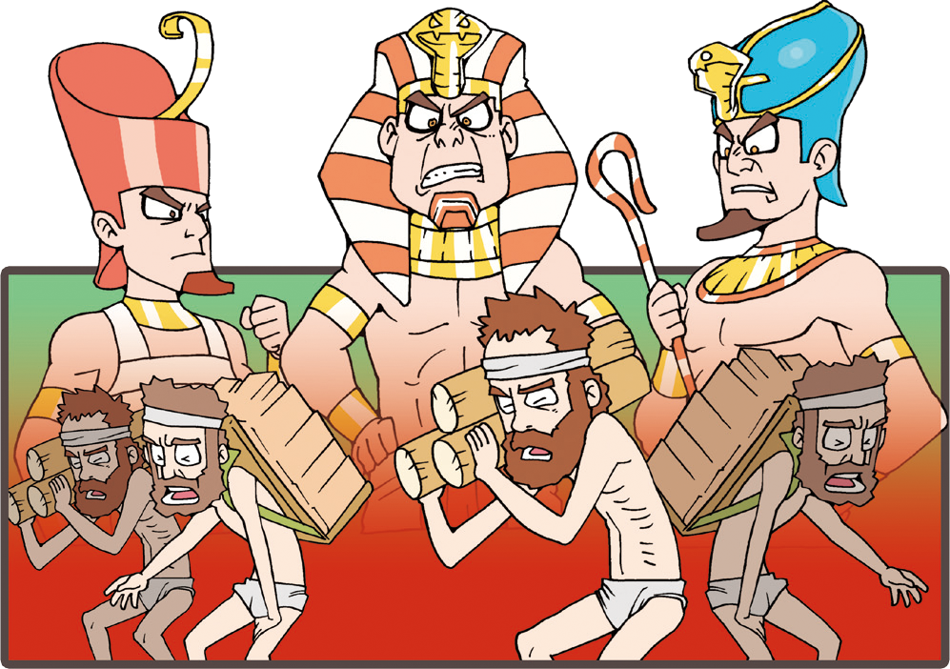
Notes:
奴隷で生きてきて出エジプト→ 奴隷体質はそのまま
荒野40年

Slide 12
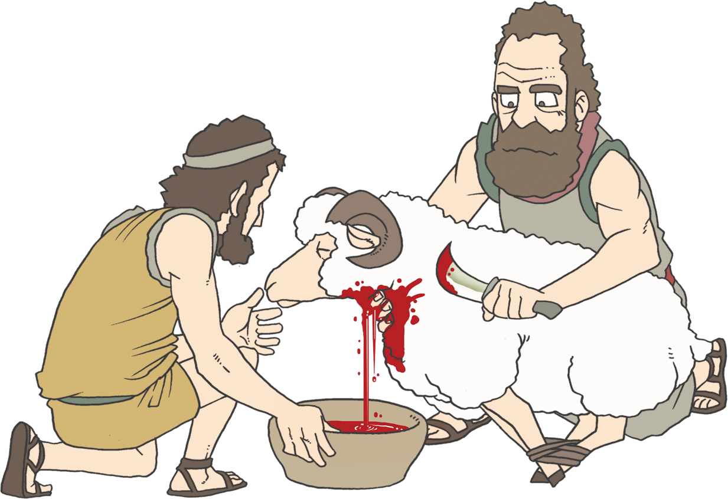
Notes:
血のいけにえ-出エジプトの奇跡- 10の奇跡-紅海

Slide 13
Notes:
契約の箱 – 核心 – イエス・キリスト

Slide 14
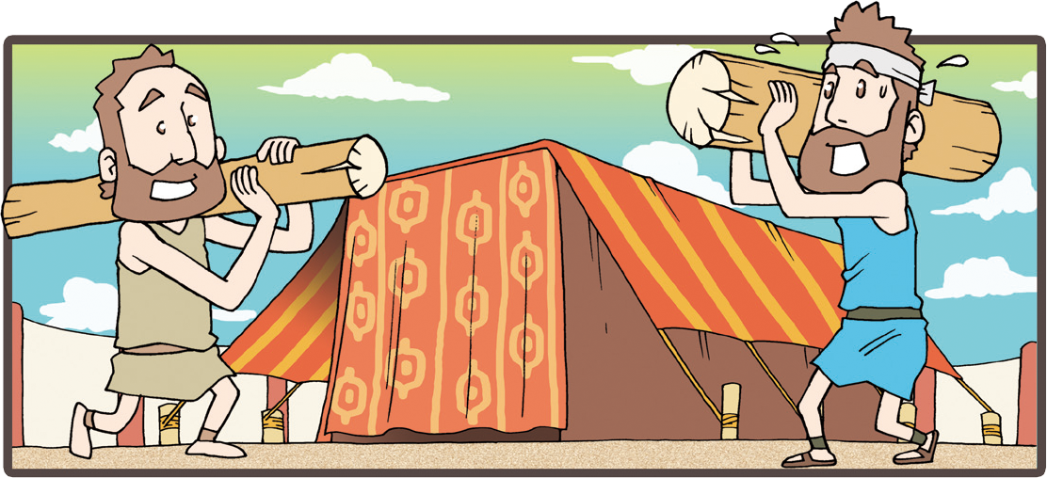
Notes:
幕屋 – イエス・キリスト

Slide 15
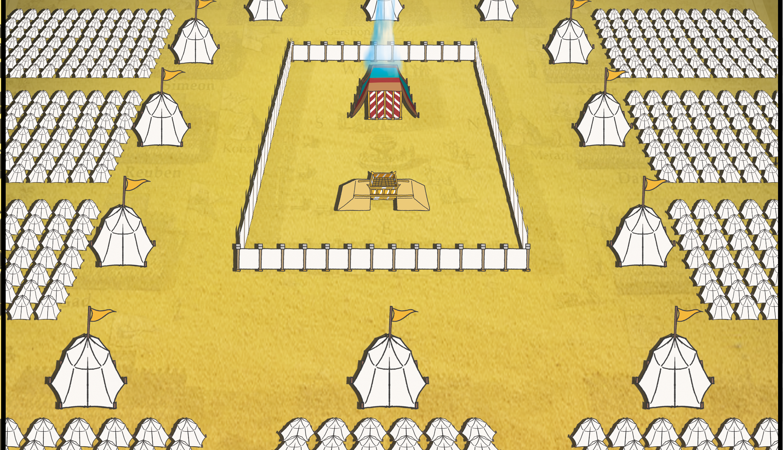
Notes:
幕屋中心の生活

Slide 16
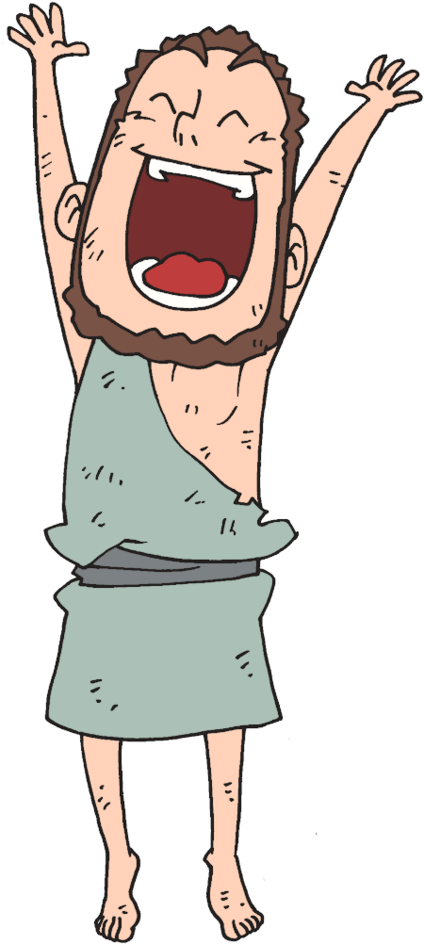
Notes:
解放

Slide 17
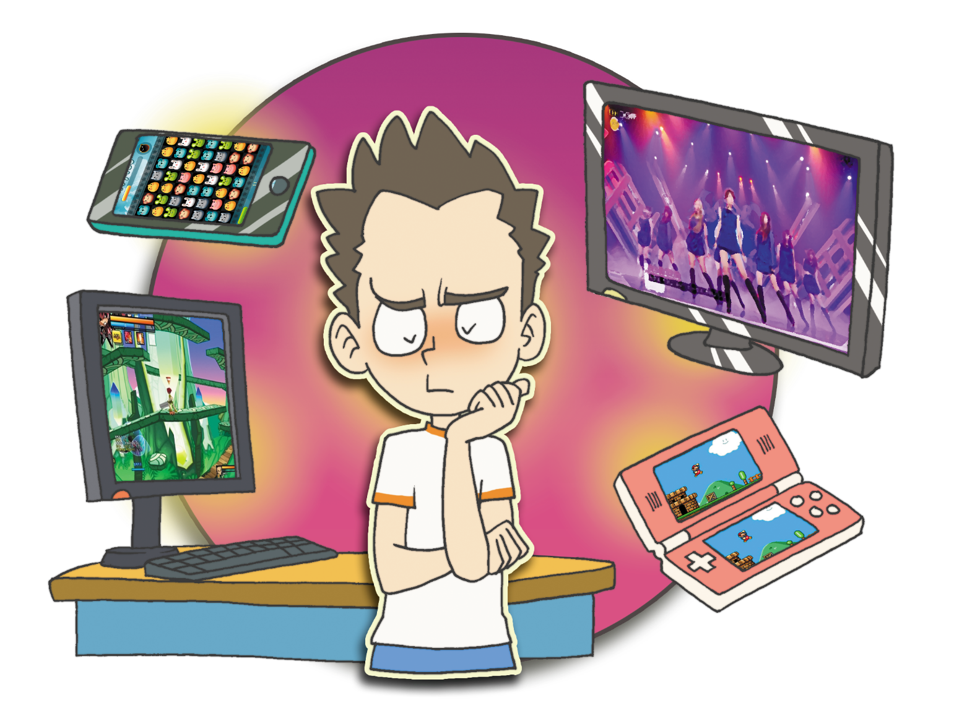
Notes:
ゲーム,世の中の勉強-基準-私

Slide 18
Notes:
奴隷で生きているのに、わかりません

Slide 19
Notes:
刻印－福音

Slide 20
Notes:
霊的な奥義を味わうレムナント
祈り、黙想

Slide 21
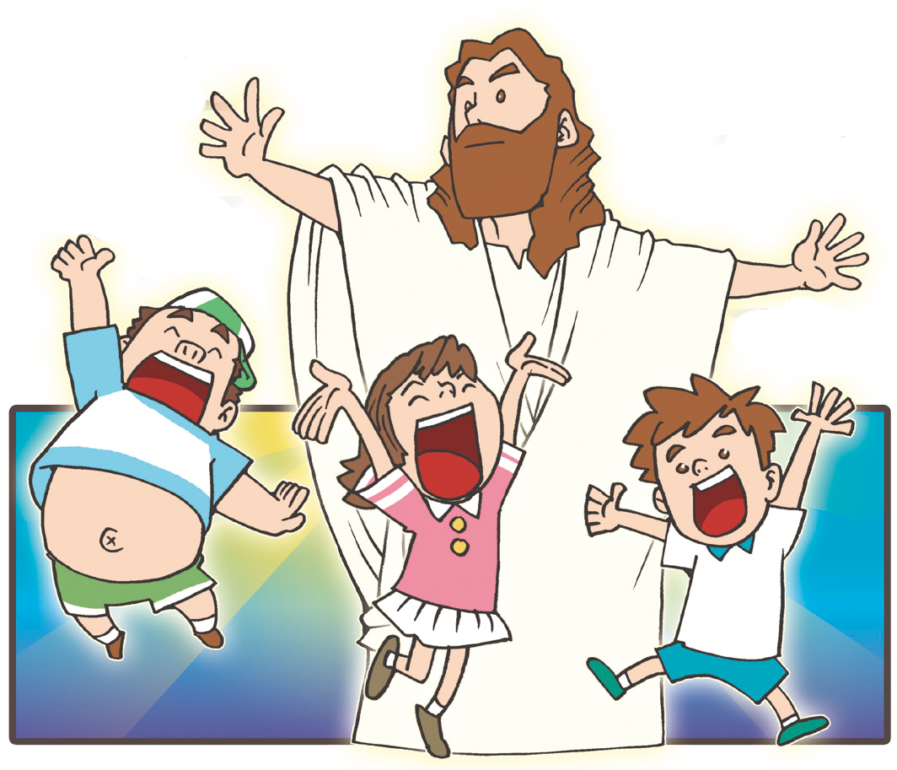
Notes:
3職を味わうレムナント-王、預言者、祭司
私たちの家庭、学校、友だち?
神様の計画があります-空前絶後の答え

Slide 22
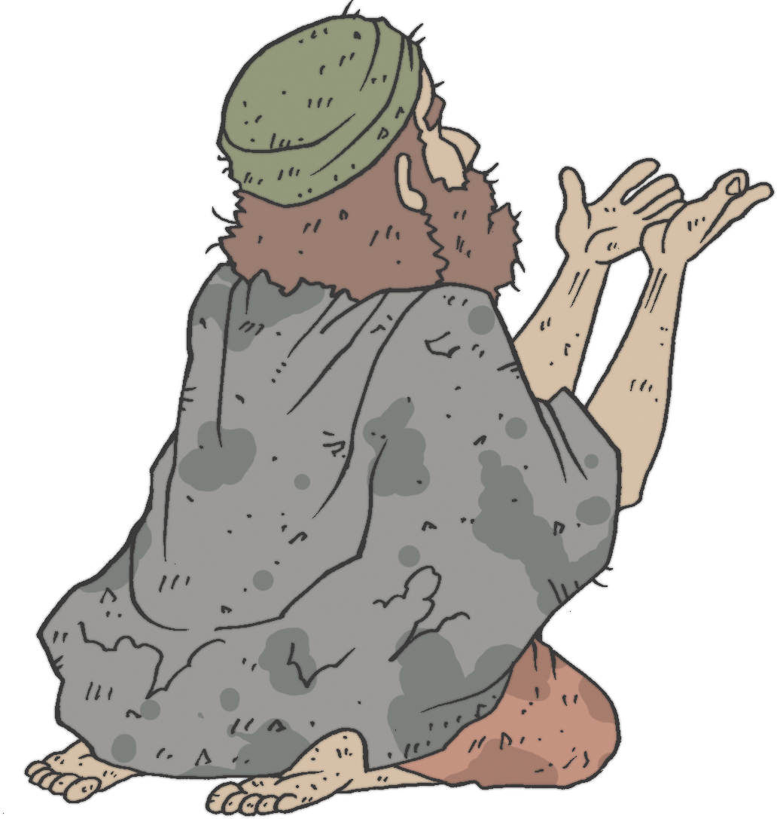
Notes:
ヨハネ 9:1~41
生まれつきの目が見えない人 → だれの罪?

Slide 23
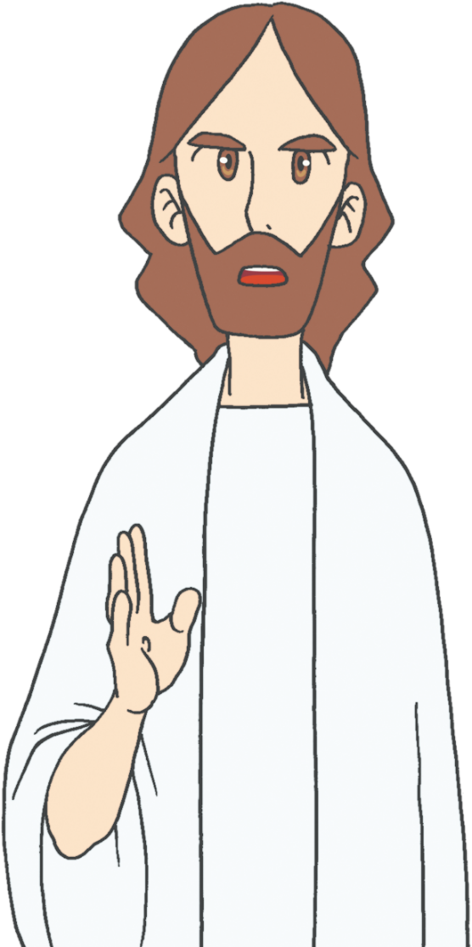
Notes:
神様の栄光が現われるためです。
伝道者になった目が見えない人
私のすべてのもの、すべての問題、環境をよくご存知の主→ 神様が栄光を現わそうとされていること
伝道者になった目の見えない人

Slide 24
もくそうしよう
くうぜんぜつごの こたえを あじわった ヨシュア

Slide 25
ミッションを はっけんする もくそうじかん
Notes:
5分黙想
グループ別集まりー空前絶後

